Slide 1

Sábado - xx/0x/2026
10:30 horas
Introducción a los Algoritmos y Flujo de Datos Sec x
Nombre del tutor

Slide 2

Fundamentos de Algoritmos
Introducción a los Algoritmos y Flujos de Datos
Escuela de Ingeniería de Ciencias y Sistemas
Facultad de Ingeniería
Universidad de San Carlos de Guatemala

Slide 3
Agenda
Recursos
¿Dudas?
Vídeo aquí
Pensamiento computacional
Pilares del pensamiento computacional
Problema computacional
Características de un problema

Slide 4
Competencias
Analiza problemas computacionales sencillos mediante técnicas de descomposición, abstracción y reconocimiento de patrones para formular su estructura y determinar posibles soluciones algorítmicas

Slide 5
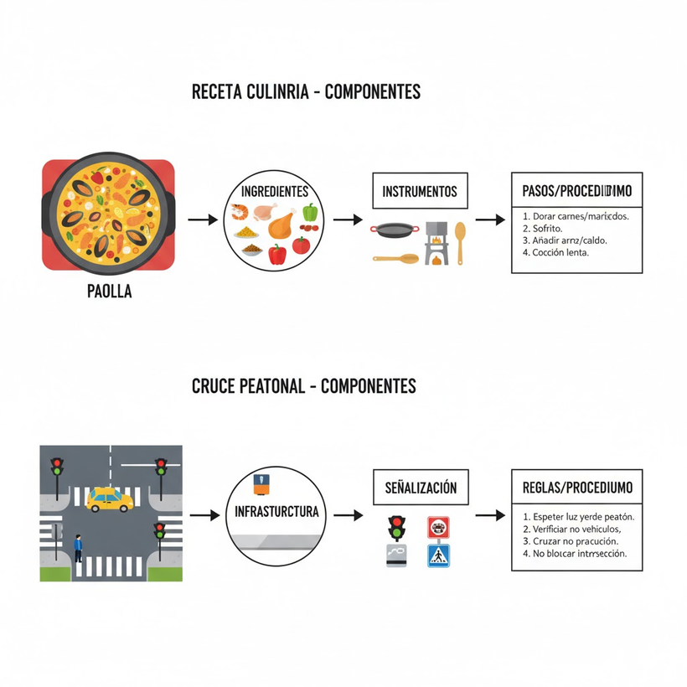
¿Qué es un Algoritmo?
Definición Formal: Un algoritmo es una secuencia finita, ordenada y no ambigua de instrucciones que resuelve un problema específico o realiza una tarea determinada.
Propiedades Esenciales:
Finitud: Debe terminar después de un número limitado de pasos
Definición precisa: Cada paso debe estar claramente especificado
Entrada: Cero o más datos de entrada
Salida: Al menos un resultado
Efectividad: Cada operación debe ser ejecutable

Slide 6
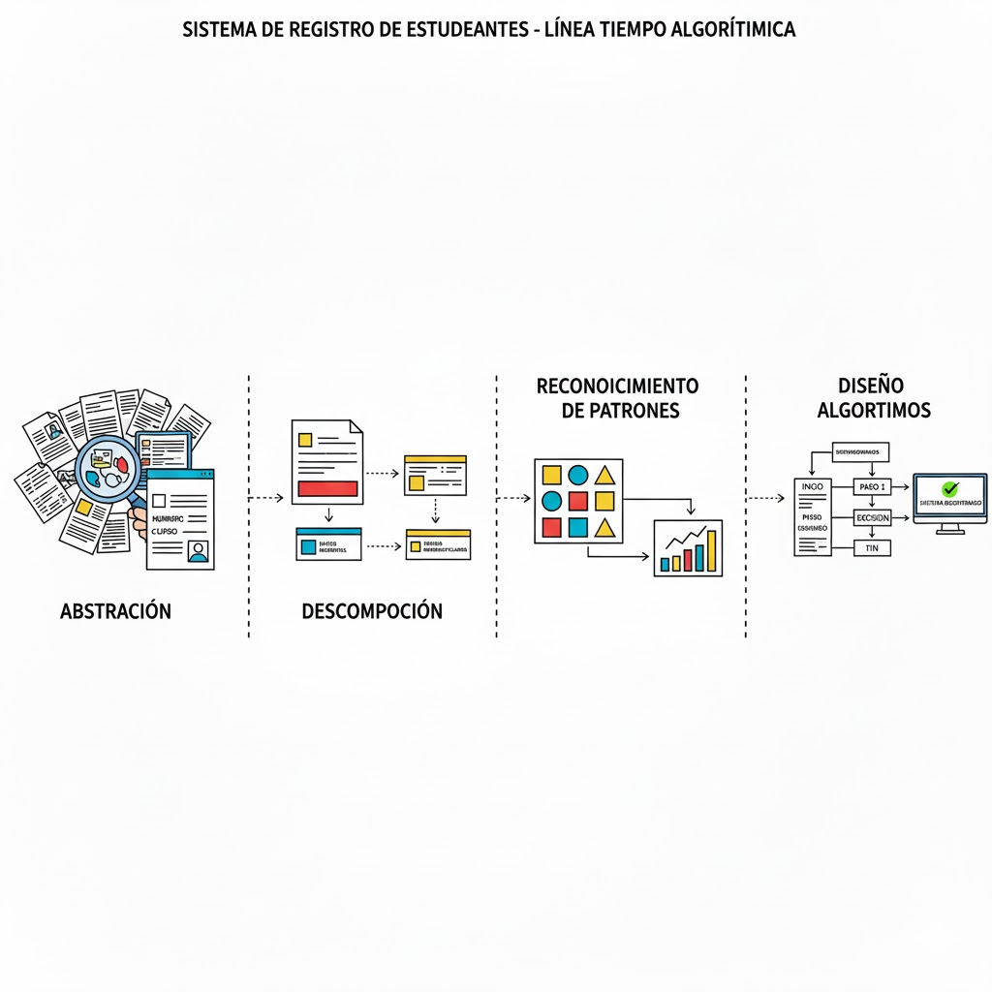
Pensamiento Computacional
Definición: El pensamiento computacional es un enfoque para resolver problemas basado en conceptos fundamentales de la informática, aplicable a cualquier dominio.
Importancia:
Desarrolla habilidades de resolución sistemática de problemas
Aplicable más allá de la programación
Base para el diseño de software eficiente

Slide 7
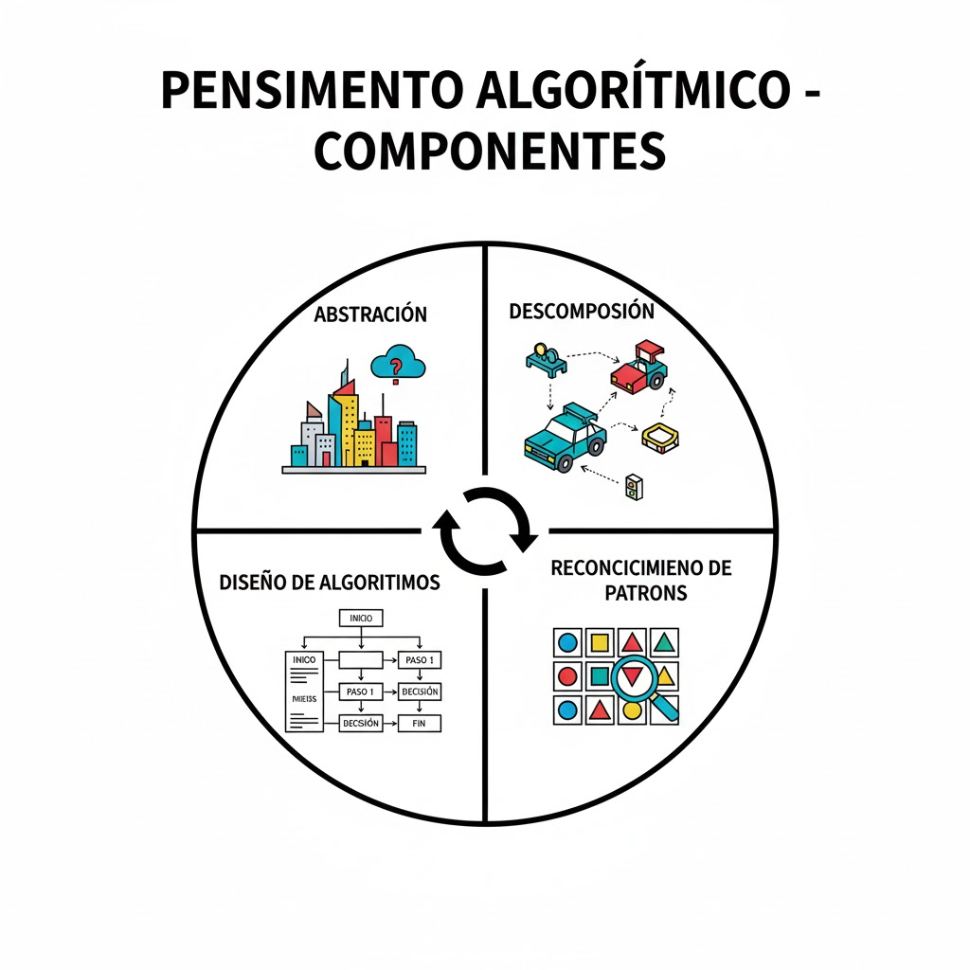
Pilares Fundamentales del
pensamiento computacional
ABSTRACCIÓN
Concepto: Filtrar y enfocarse solo en la
información relevante, omitiendo detalles
innecesarios
Propósito: Simplificar la representación
del problema
Aplicación: Crear modelos
generalizables
DESCOMPOSICIÓN
Concepto: Dividir un problema complejo en
sub-problemas más simples y manejables
Propósito: Reducir la complejidad
cognitiva
Aplicación: Cada sub-problema
puede resolverse independientemente
RECONOCIMIENTO DE PATRONES
Concepto: Identificar similitudes,
regularidades y tendencias entre diferentes
problemas
Propósito: Reutilizar soluciones probadas
Aplicación: Si el problema A es similar al problema B resuelto, adaptar la solución
DISEÑO DE ALGORITMOS
Concepto: Desarrollar instrucciones paso a
paso para resolver el problema
Propósito: Crear una solución ejecutable
Aplicación: Transformar el análisis en acción

Slide 8

Descomposición - Divide y Vencerás
Principio Fundamental: "Un problema complejo es simplemente una colección de problemas simples organizados"
Técnica: Dividir un problema en sub-problemas más pequeños hasta que cada parte sea lo suficientemente simple para resolverse directamente.
Ejemplo Aplicado: Sistema de Inscripción Escolar
Nivel 0 (Problema completo):

Slide 9
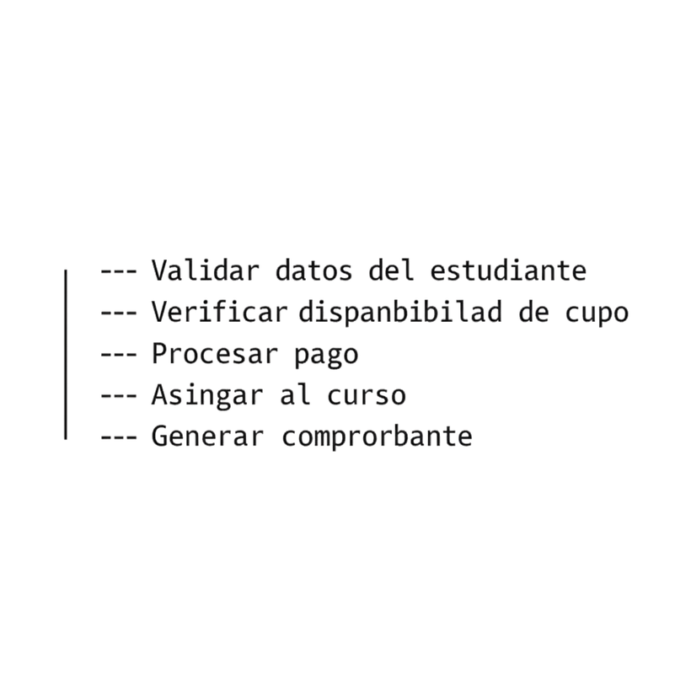
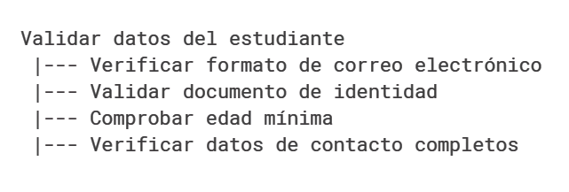
Descomposición
Nivel 1 (Descomposición principal):
Nivel 2 (Descomposición detallada
ejemplo de "Validar datos"):
Ventajas Técnicas:
Modularidad: Cada módulo puede desarrollarse independientemente
Reutilización: Los módulos pueden usarse en otros contextos
Mantenimiento: Errores se localizan fácilmente
Trabajo en equipo: Diferentes personas pueden trabajar en diferentes módulos
Pruebas: Cada componente puede probarse por separado

Slide 10
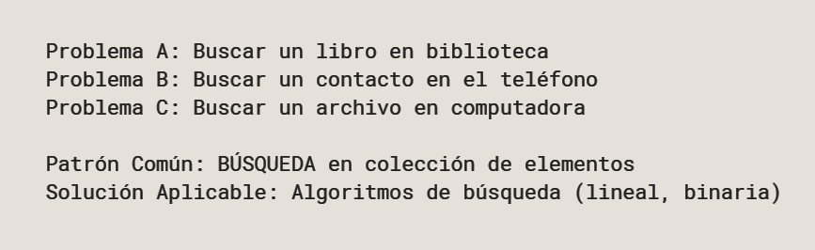
Reconocimiento de Patrones - Reutilización Inteligente
Concepto Central: Identificar características comunes entre problemas para aplicar soluciones conocidas o adaptarlas a nuevos contextos.
Tipos de Patrones:
1. Patrones de Estructura: Problemas
que comparten organización similar

Slide 11
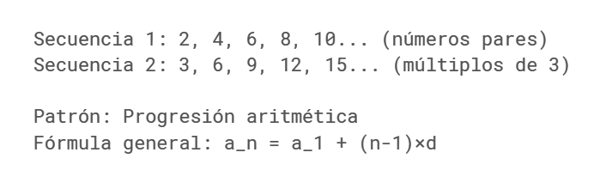
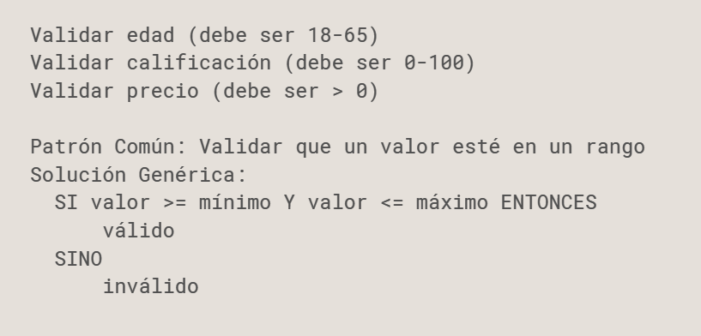
Reconocimiento de Patrones
2. Patrones de Secuencia: Problemas con orden predecible
3. Patrones de Comportamiento: Problemas con lógica similar

Slide 12
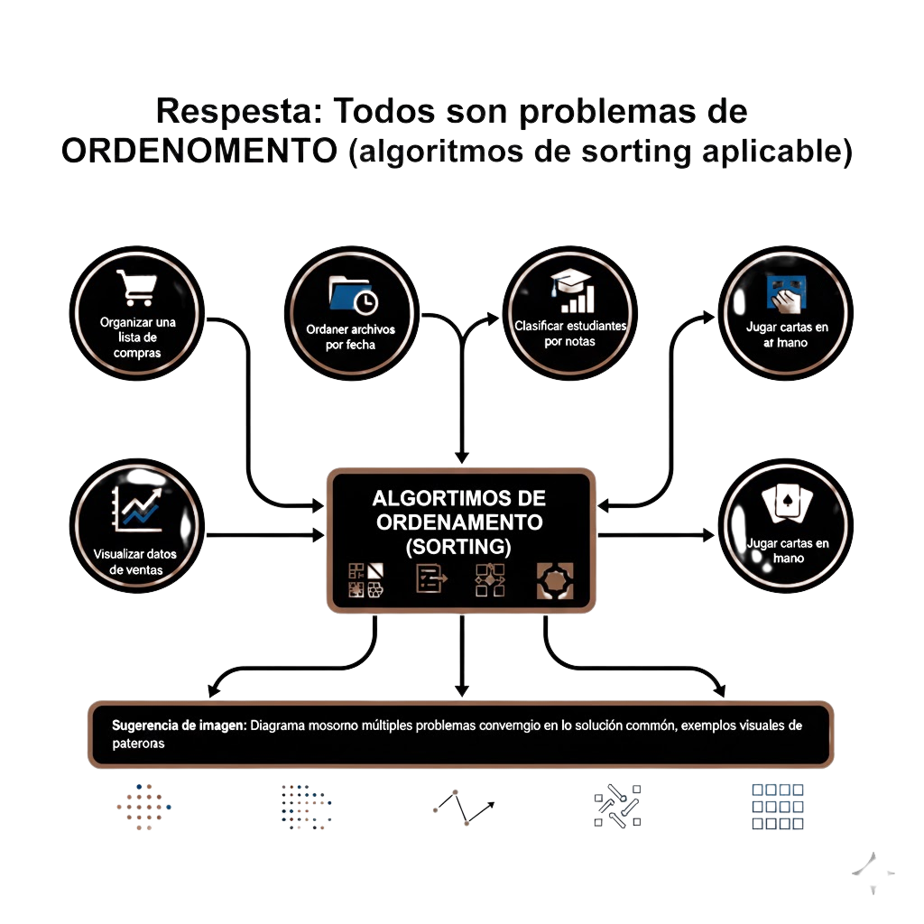
Reconocimiento de Patrones
Beneficios:
Eficiencia: No reinventar la rueda
Confiabilidad: Usar soluciones probadas
Rapidez: Desarrollo más ágil
Aprendizaje: Construir sobre conocimiento previo
Ejercicio Mental: Qué patrón común encuentras entre:
Ordenar cartas por número
Ordenar archivos por fecha
Ordenar estudiantes por apellido

Slide 13
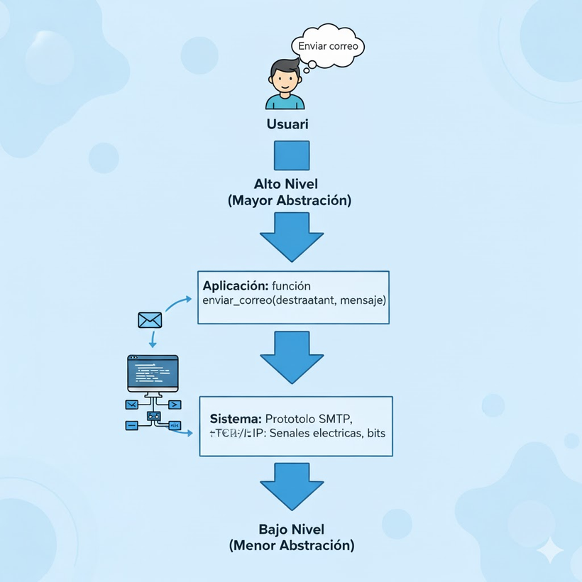
Abstracción - Enfoque en lo Esencial
Definición Técnica: Proceso de simplificación que oculta los detalles de implementación y resalta solo las características esenciales relevantes para el problema actual.
Niveles de abstracción
Criterios para Buena Abstracción:
Interfaz clara y simple
Oculta complejidad innecesaria
Mantiene funcionalidad completa
Permite cambios internos sin afectar el uso

Slide 14
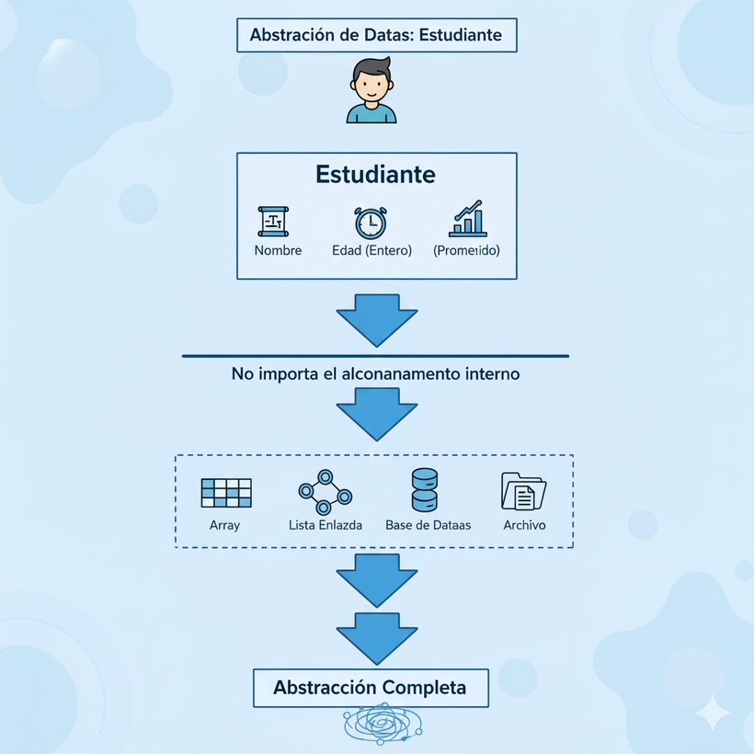
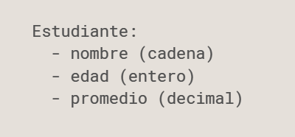
Tipos de Abstracción
1. Abstracción de Datos: Definir QUÉ datos necesito, no CÓMO se almacenan

Slide 15
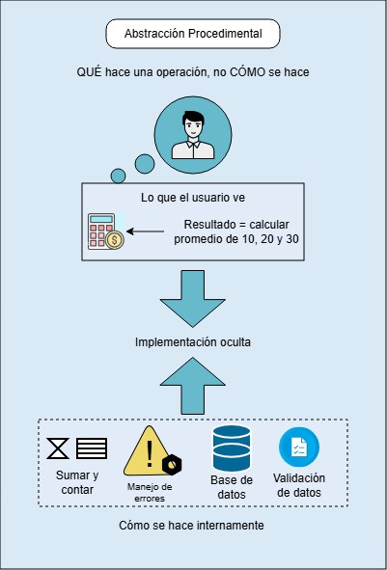
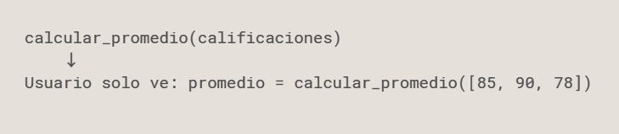
Tipos de Abstracción
2. Abstracción Procedimental: Definir QUÉ hace una operación, no CÓMO la hace

Slide 16
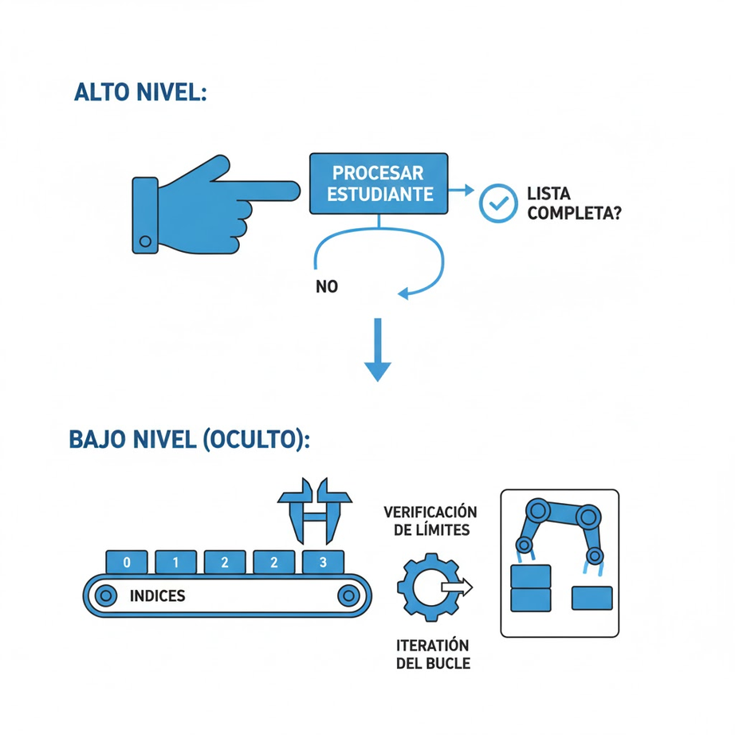
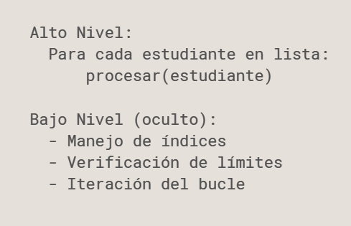
Tipos de Abstracción
3. Abstracción de Control: Estructuras de control
de alto nivel

Slide 17
Problemas Computacionales
Un problema es una situación o pregunta que requiere una solución mediante un proceso lógico o computacional, todo problema computacional bien definido debe especificar claramente:
1. ENTRADA (Input):
Descripción de los datos que recibe el algoritmo
Tipo de datos (enteros, cadenas, etc.)
Restricciones o validaciones
2. SALIDA (Output):
Descripción del resultado esperado
Formato de los datos de salida
Relación entre entrada y salida
3. RESTRICCIONES:
Limitaciones del problema
Valores válidos/inválidos
Casos especiales
Un algoritmo mal planteado parte de un problema mal definido ...

Slide 18
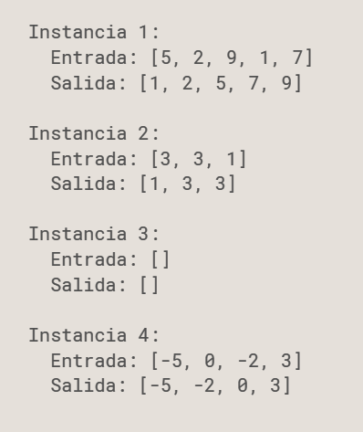
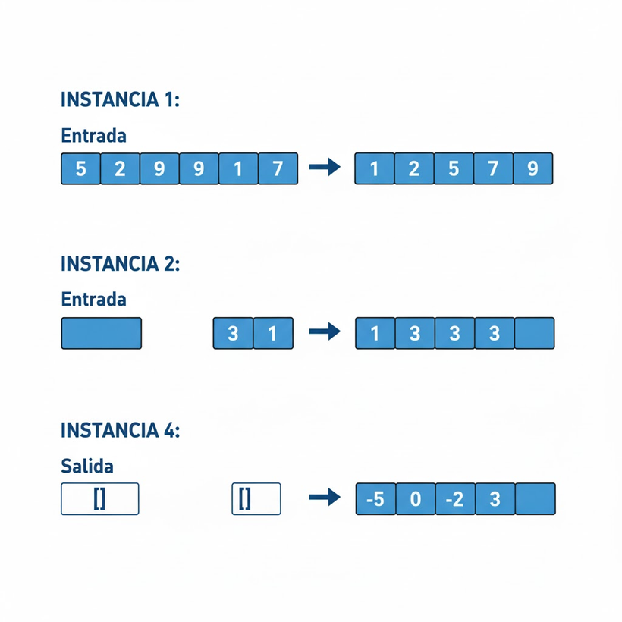
Problemas Computacionales
Instancias del Problema:
Una instancia es un caso específico con valores concretos:

Slide 19
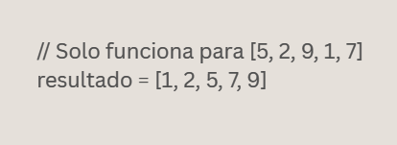
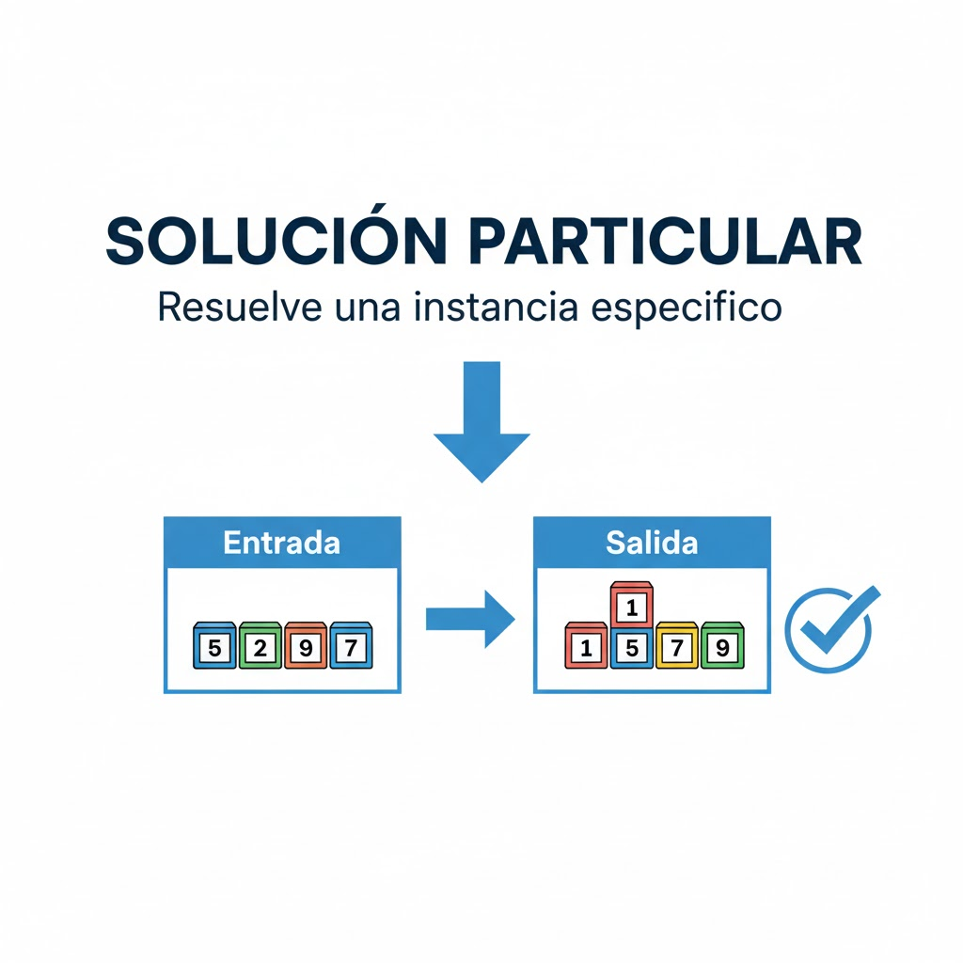
Problemas Computacionales
Tipos de soluciones
Solución Particular: Resuelve una instancia específica

Slide 20
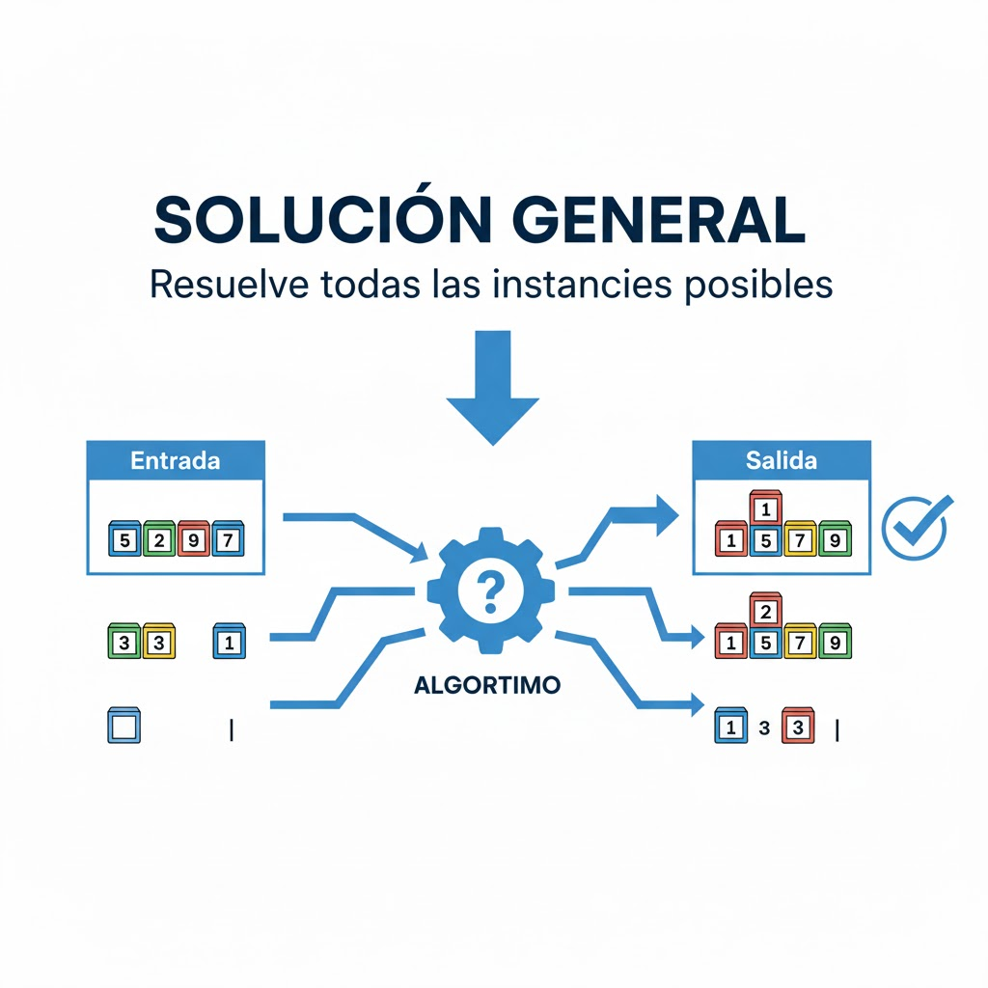
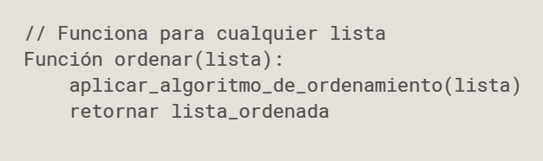
Problemas Computacionales
Tipos de soluciones
Solución General: Resuelve todas las instancias posibles
El algoritmo será el conjunto de pasos que permiten llegar a esa respuesta.

Slide 21
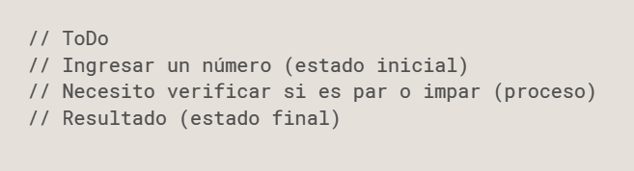
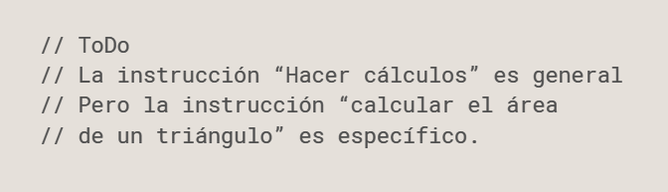
Características de un Problema
Características de un problema bien definido. Para poder diseñar un algoritmo, el problema debe cumplir ciertas características:
Debe tener un estado inicial y un resultado esperado.
Debe ser comprensible y concreto.
Si el problema esta mal formulado. el algoritmo puede ser confuso o ineficiente.

Slide 22
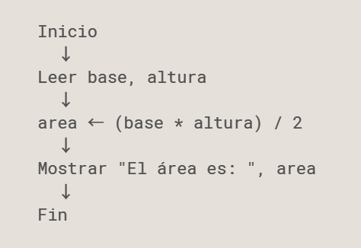
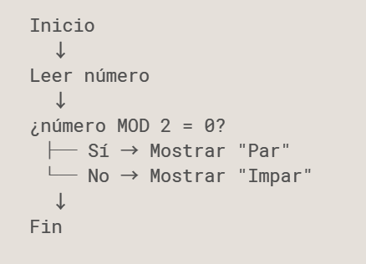
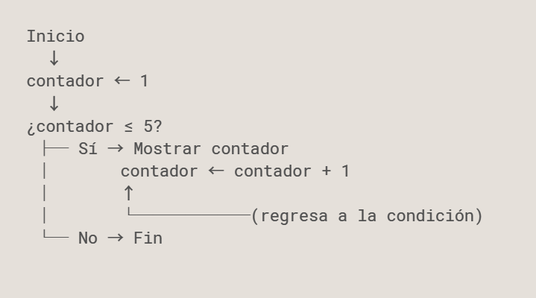
Características de un Problema
Debe tener datos de entrada y producir datos de salida.
Debe poder expresarse de forma lógica.
Debe ser resoluble en un número finito de pasos.
Debe tener una condición de salida clara

Slide 23
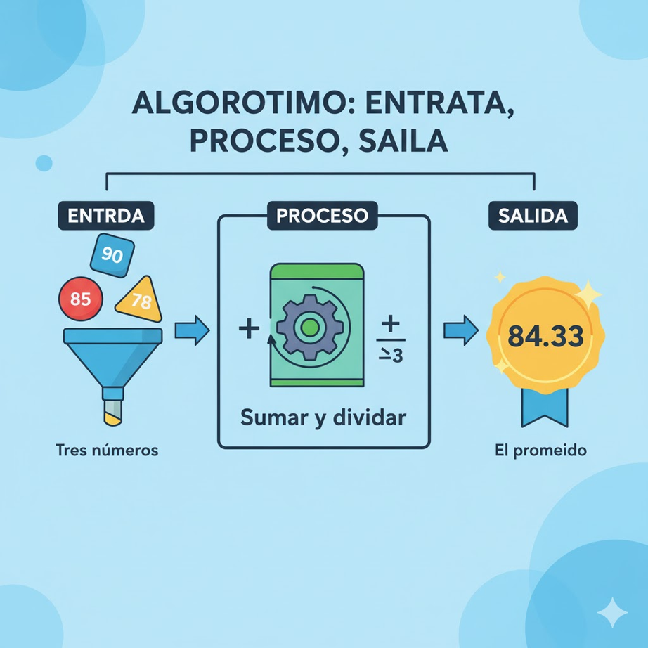
Características de un Problema
Del problema al algoritmo
Una vez identificado el problema y sus características, se pasa a analizarlo y descomponerlo en partes pequeñas (lo que llamamos análisis del problema).
Por ejemplo, si el problema es “Calcular el promedio de tres números”:
Entradas: tres números.
Proceso: sumar y dividir entre 3.
Salida: promedio.
Esto luego se puede traducir en un algoritmo, pseudocódigo o diagrama de flujo.

Slide 24
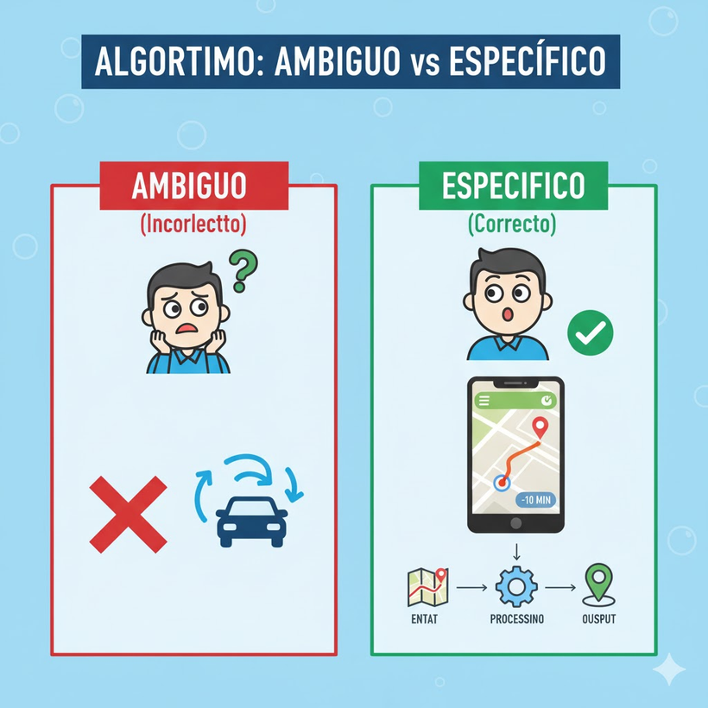
Características de un Problema
Importancia de definir bien el problema
Un problema mal definido lleva a soluciones ineficientes o erróneas. Por eso, antes de programar, se debe entender completamente qué se necesita resolver.
Ejemplo cotidiano:
Si alguien dice “quiero llegar más rápido al trabajo”, eso es ambiguo.
Pero si dice “quiero una ruta que evite el tráfico y reduzca el tiempo en 10 minutos”, entonces sí puede diseñarse un algoritmo, como el que usan los mapas de navegación.

Slide 25
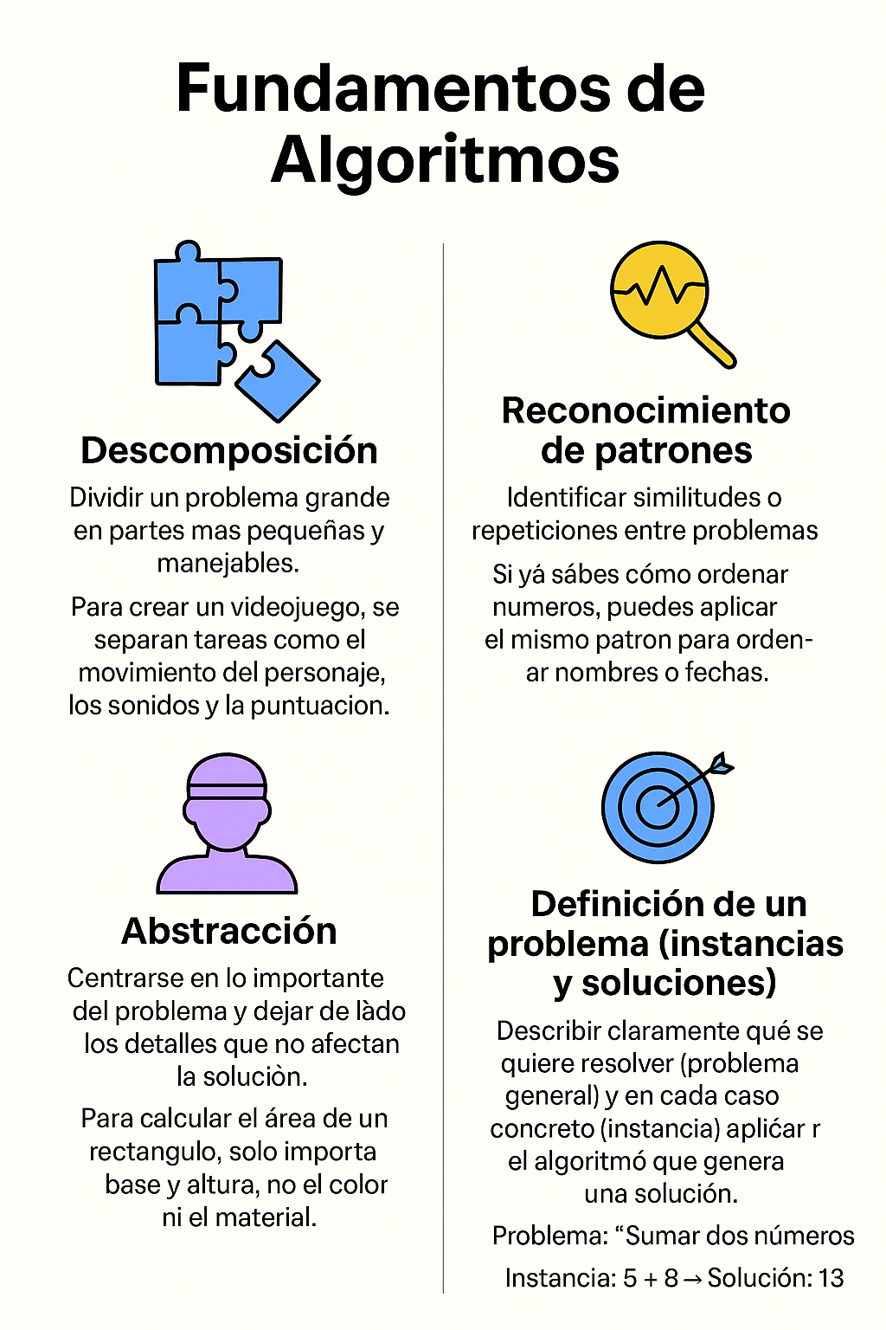

Conceptos clave aprendidos

Slide 26
Nombre del valor - Responsabilidad
La responsabilidad permite al estudiante cumplir con todas las actividades y aplicar correctamente los fundamentos de algoritmos, como descomposición, reconocimiento de patrones y abstracción, para analizar y resolver problemas de manera ordenada y completa

Slide 27
Referencias
1. Libro:
Joyanes Aguilar, L. (2019). Fundamentos de programación (6.ª ed.). McGraw-Hill Interamericana.
2. Curso en línea:
Harvard University. (2025). CS50x: Introduction to Computer Science [Curso en línea]. edX.
Disponible en: https://cs50.harvard.edu/x/
3. Curso interactivo:
Khan Academy. (s.f.). Introducción a la programación y algoritmos [Curso en línea].
Disponible en: https://es.khanacademy.org/computing

Slide 28
Ejemplo práctico
Gestión de estudiantes
Definición del problema
“Queremos crear un algoritmo que permita registrar estudiantes en un sistema. Cada estudiante tiene nombre, edad y nota final. El sistema debe mostrar si el estudiante aprueba o no (nota ≥ 60) ”
Instancia
Descomposición
Nombre: Ana
Edad: 17
Nota: 85
Dividimos el problema en tareas más pequeñas:
Agregar estudiante.
Validar datos ingresados.
Calcular si aprueba.
Mostrar resultados.
Solución esperada:
“Ana aprobó el curso”
Esto hace el problema más fácil
de diseñar y mantener.

Slide 29
Ejemplo práctico
Reconocimiento de patrones
Vemos que “validar datos” o “mostrar resultados” son tareas comunes en otros sistemas (como “gestión de empleados” o “registro de productos”).
Abstracción
Nos enfocamos solo en los datos necesarios: nombre, edad y nota.
No necesitamos dirección, correo, ni teléfono, porque no afectan el resultado del algoritmo.
Podemos reutilizar la misma lógica o estructura:
Validar campos vacíos.
Verificar si los valores son válidos.
Mostrar mensajes según condiciones.
Así simplificamos la solución sin perder funcionalidad.

Slide 30
Ejemplo práctico
Características del problema
Tiene entrada: nombre, edad, nota.
Tiene salida: mensaje “Aprobado” o “Reprobado”.
Es finito: el algoritmo termina al mostrar el resultado.
Es lógico y claro: usa decisiones simples (Si-entonces).
Visualización del flujo
Inicio
↓
Leer nombre, edad, nota
↓
¿nota ≥ 60?
├─ Sí → Mostrar "Aprobó"
└─ No → Mostrar "Reprobó"
↓
Fin
En la gestión de estudiantes aplicamos los fundamentos de algoritmos: definimos el problema, lo descomponemos, reconocemos patrones, abstraemos lo esencial y verificamos que cumpla las características para una solución funcional.

Slide 31

¡Gracias por su atención!
RECUERDA QUE TENEMOS NUESTRO FORO SEMANAL DONDE PUEDES CONSULTAR CUALQUIER DUDA QUE TE SURJA EN LA SEMANA

